Slide 1
Stres w zawodzie pielęgniarki
Specyficzne faktory obciążające:
Czas pracy (12 godz. dyżur – dzienny/nocny)
Środowisko pracy (wymagający klient – chory człowiek, który czuje zagrożenie na zdrowiu i życiu)
Środowisko pracy (osoby chore, niedołężne – zapach, praca z trudnym pacjentem, odczuwającym strach, bezradność, rozpacz)
Obowiązki – podawanie leków (nie wolno popełnić błędu), trudne procedury, przygotowanie pacjenta do operacji, komunikacja z pacjentem w dzień iw nocy
Online digitální platforma s informacemi pro pedagogy a management škol v přeshraničním regionu
CZ.11.4.120/0.0/0.0/20_032/0002839

Slide 2
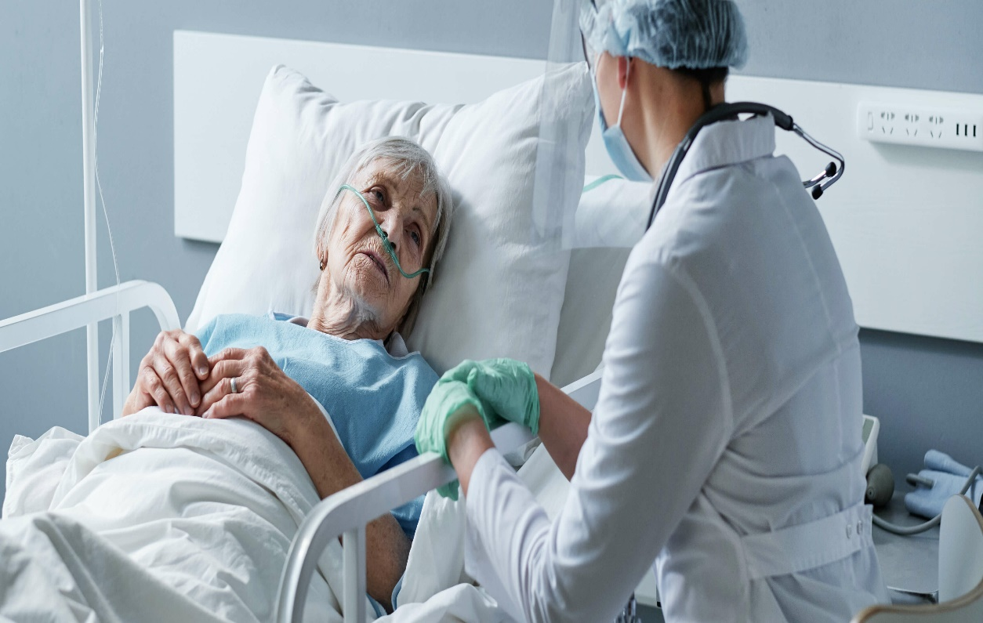
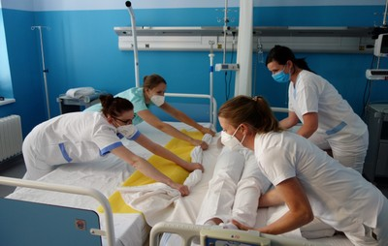
Ciężka praca z klientem = praca z własnym ciałem
Internetowa platforma cyfrowa z informacjami dla nauczycieli i dyrekcji szkół w regionie transgranicznym
CZ.11.4.120/0.0/0.0/20_032/0002839

Slide 3
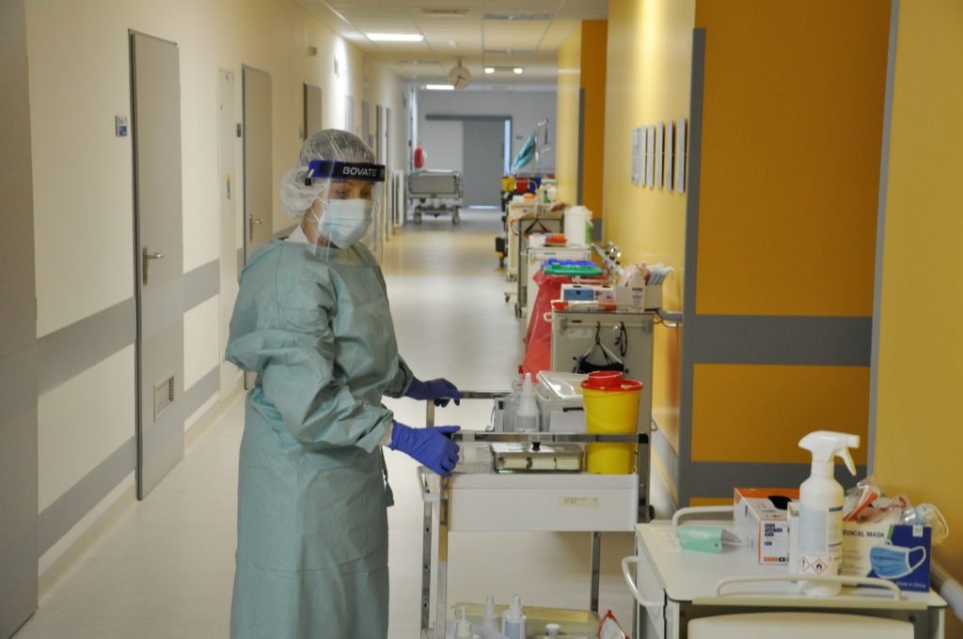
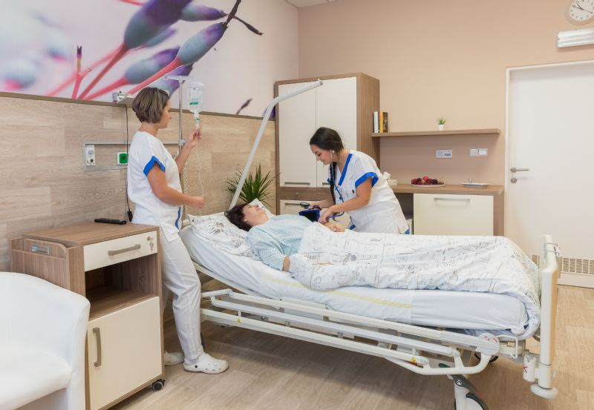
Stresory w pracy pielęgniarki - środowisko, klient, emocje, wydajność pracy
Online digitální platforma s informacemi pro pedagogy a management škol v přeshraničním regionu
CZ.11.4.120/0.0/0.0/20_032/0002839

Slide 4
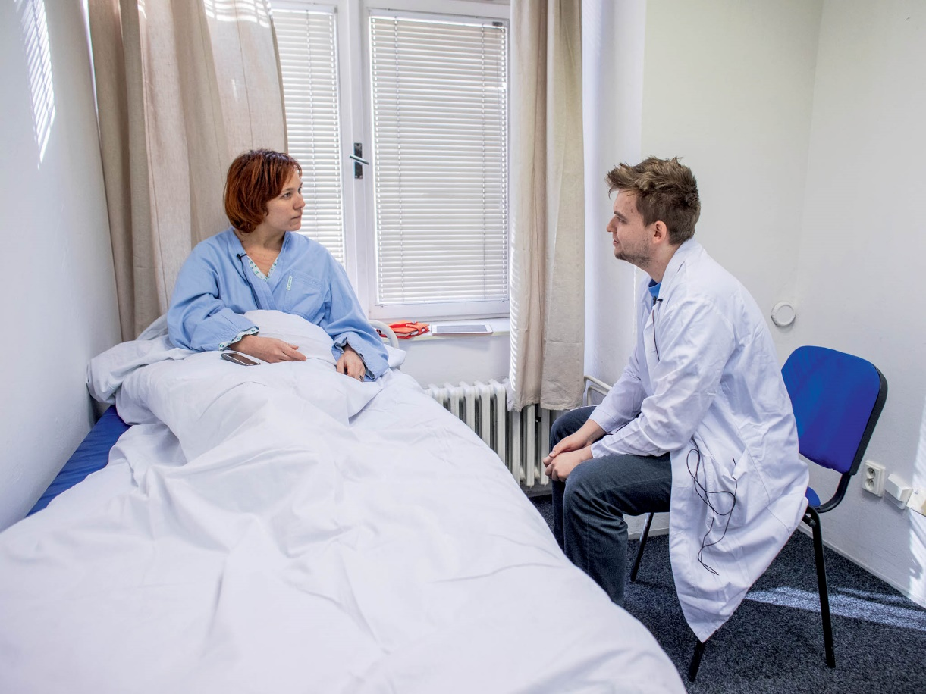
Beznadziejność, strach i niepokój pacjenta
Te emocje pacjenta mają fundamentalny wpływ na postawę pielęgniarki, która jest w ciągłym kontakcie z pacjentem – emocje są często przenoszone, frustrują
Beznadziejność pacjenta
Frustracja i podrażenienie pielęgniarki,
Online digitální platforma s informacemi pro pedagogy a management škol v přeshraničním regionu
CZ.11.4.120/0.0/0.0/20_032/0002839

Slide 5
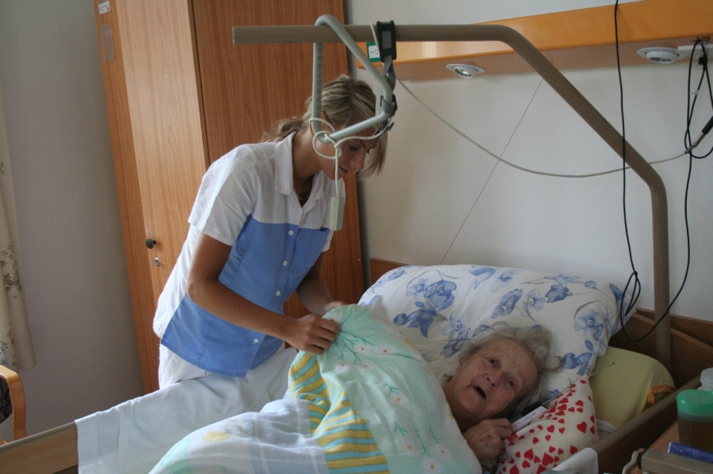
Pacjent z inkontynecją, wymagający pomocy pielęgniarki
Bezradność i zależność tego pacjenta może wywołać u pielęgniarki uczucie frustracji, irytacji, złości – zależność pacjenta jest uciążliwa
Online digitální platforma s informacemi pro pedagogy a management škol v přeshraničním regionu
CZ.11.4.120/0.0/0.0/20_032/0002839

Slide 6
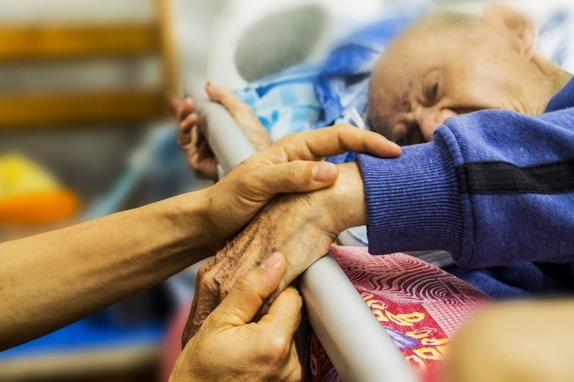
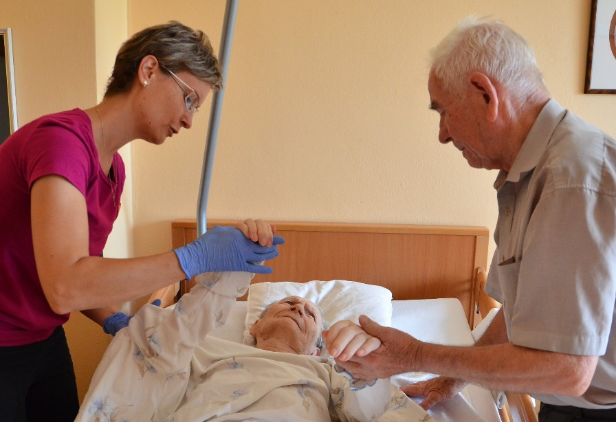
Pacjent z trudną diagnozą i prognozą, przewlekłym bólem lub pacjent umierający
Osoby w ciężkich stanach bólowych lub z poważnymi diagnozami, pacjenci umierający mają określone potrzeby – odczuwają niepokój, ból i strach, które dzielą z pielęgniarką, która może być silnie zagrożona i zestresowana tymi emocjami. Sytuacja umierania jest wtedy dość specyficzna. Pielęgniarka jest narażona na egzystencjalne pytania dotyczące życia i śmierci, które mogą być bardzo frustrujące.
Online digitální platforma s informacemi pro pedagogy a management škol v přeshraničním regionu
CZ.11.4.120/0.0/0.0/20_032/0002839

Slide 7
Śmierć w pojęciu medycyny
Śmierć jest często rozumiana jako porażka lekarzy (nie mogliśmy pomóc, nie uratowaliśmy)
Chociaż śmierć przychodzi w sposób zrozumiały (dla osób starszych), pracownicy służby zdrowia zwykle postrzegają ją jako porażkę i doświadczają bezradności – poczucie bezradności jest głównym stresorem
Śmierć pacjenta rozumieją jako swoją porażkę
Akt śmierci ich zaskakuje, szukają własnych mechanizmów obronnych, którymi często są cynizm, chłód emocjonalny, odrzucenie – emocje, które jednak na długo pozostają w człowieku negatywne, frustrujące i dysfunkcyjne
Online digitální platforma s informacemi pro pedagogy a management škol v přeshraničním regionu
CZ.11.4.120/0.0/0.0/20_032/0002839

Slide 8
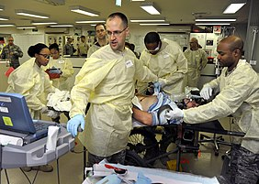
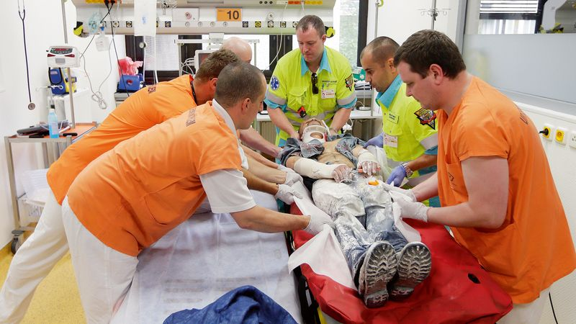
Medycyna ratunkowa
Praca w medycynie ratunkowej ma również swoją specyfikę, zarówno jeśli chodzi o obciążenie pracą, jak i czynniki stresogenne
Jest to praca bardzo stresująca – ratownik medyczny musi działać bardzo szybko i precyzyjnie, jednocześnie pracuje pod ogromną presją (walka o życie) oraz pod presją otoczenia (członkowie rodziny, rodzice dziecka, partnerzy poszkodowanych itp.)
Online digitální platforma s informacemi pro pedagogy a management škol v přeshraničním regionu
CZ.11.4.120/0.0/0.0/20_032/0002839

Slide 9
Ludzkie podejście jako element zawodu
W sytuacji, gdy treścią naszej pracy jest „relacja międzyludzka” – pracownik służby zdrowia jest w sytuacji opiekuna, ratownika, pomocnika – jest to praca wymagająca i stresująca
Relacja międzyludzka jest zawsze ciężarem – „relacje ranią” – są naładowana emocjami, które pracownik służby zdrowia musi przetworzyć i rozbić – może wystąpić spłaszczenie emocjonalne z powodu ciągłego stresu w pracy, co może prowadzić do syndromu wypalenia
To sytuacja emocjonalnego chłodu, dystansu, utraty empatii i entuzjazmu – taki pracownik służby zdrowia „nawet nie czuje” swojego klienta, jest drażliwy, a czasem nawet niegrzeczny, cyniczny, zdenerwowany
Online digitální platforma s informacemi pro pedagogy a management škol v přeshraničním regionu
CZ.11.4.120/0.0/0.0/20_032/0002839

Slide 10
Łagodzenie stresu, zapobieganie wypaleniu zawodowemu
Powinniśmy lubić swoją pracę
Powinniśmy być dobrze i właściwie wynagrodzeni
Powinniśmy doskonale radzić sobie w pracy
Praca nie powinna mieć wpływu na nasz czas wolny
Online digitální platforma s informacemi pro pedagogy a management škol v přeshraničním regionu
CZ.11.4.120/0.0/0.0/20_032/0002839

Slide 11
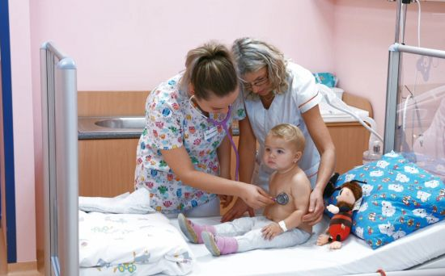
Praca na oddziale dziecięcym - sytuacja stresowa, stres długotrwały
Emocje rodziców chorych dzieci są głównym stresorem
Dziecko pacjent - nie potrafi nazwać swoich potrzeb – ma tendencję do płaczliwości, lęku
Życie i zdrowie dziecka jest bardzo kruche - pracownik służby zdrowia znajduje się pod dużą presją odpowiedzialności
Cierpienie dziecka jest nie do zniesienia
Online digitální platforma s informacemi pro pedagogy a management škol v přeshraničním regionu
CZ.11.4.120/0.0/0.0/20_032/0002839

Slide 12
Zapobieganie stresowi, przemęczeniu
Należy oddzielić obowiązki robocze i czas na wypoczynekk!
* Należy przestrzegać godzin pracy i nie łamać Kodeksu pracy (po 12-godzinnej zmianie następuje dzień wolny, chyba że jest to możliwe inaczej - 12-godzinna zmiana maksymalnie dwie z rzędu!!!!)
Edukacja pielęgniarek na temat zdrowego sytlu życia w godzinach pracy:
- przestrzegaj reżimu picia, jedz w mniejszych porcjach, ale częściej, przestrzegaj przerw w pracy
Higiena psychiczna – podstawowe zasady higieny psychicznej – nie „zabieranie” pracy do domu, umiejętność „wyłączania się”, nierozwiązywanie frustracji alkoholem, jedzeniem
Aktywny wypoczynek – spacery, sport, czas z rodziną- Nadają życiu sens i spełnienie
Online digitální platforma s informacemi pro pedagogy a management škol v přeshraničním regionu
CZ.11.4.120/0.0/0.0/20_032/0002839

Slide 13



Czas z rodziną, sens życia … i wypoczynek…..
Online digitální platforma s informacemi pro pedagogy a management škol v přeshraničním regionu
CZ.11.4.120/0.0/0.0/20_032/0002839

